Slide 1
Master Management en Innovatie in maatschappelijke organisaties

Slide 2
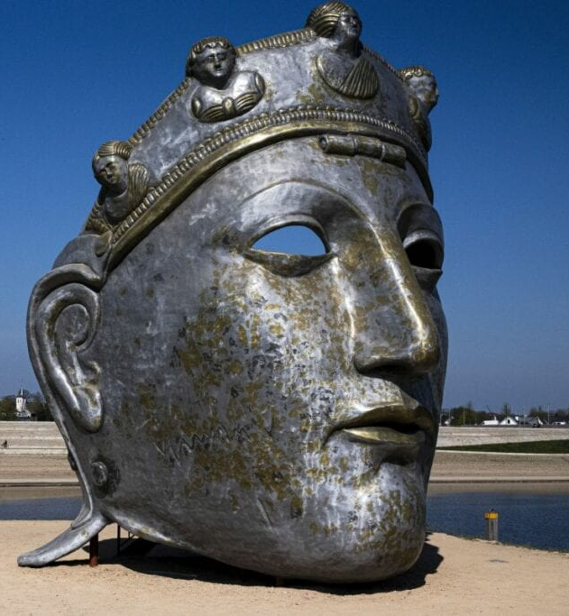
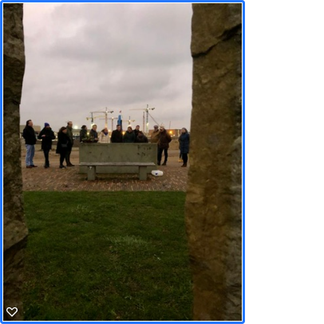
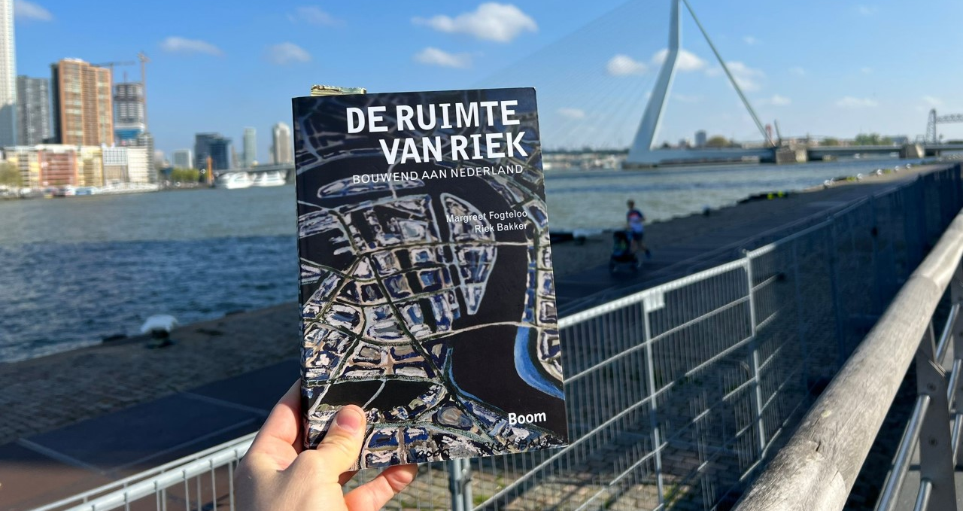
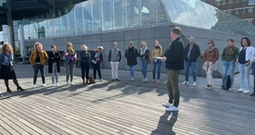
MMI in ROTTERDAM & NIJMEGEN

Slide 3
VOOR WIE?

Slide 4
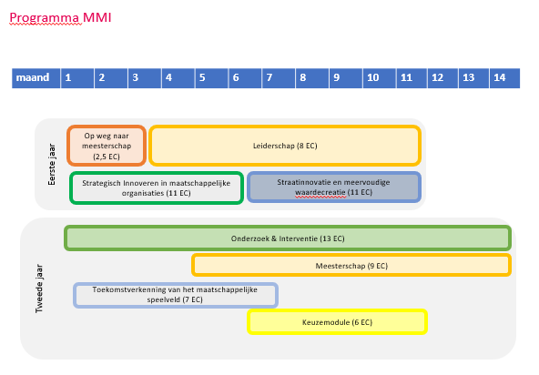
PROGRAMMA MMI
Notes:
Dit is een overzicht van het programma. In Nijmegen start de master in September, in Rotterdam in januari. Flexibiliteit is mogelijk: met de module ‘Straatinnovatie en meervoudige waardecreatie’ starten kan ook. De keuzemodule in het 1e jaar doen is een mogelijkheid, modules spreiden over meerdere jaren, enz.

Slide 5
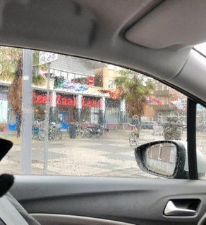
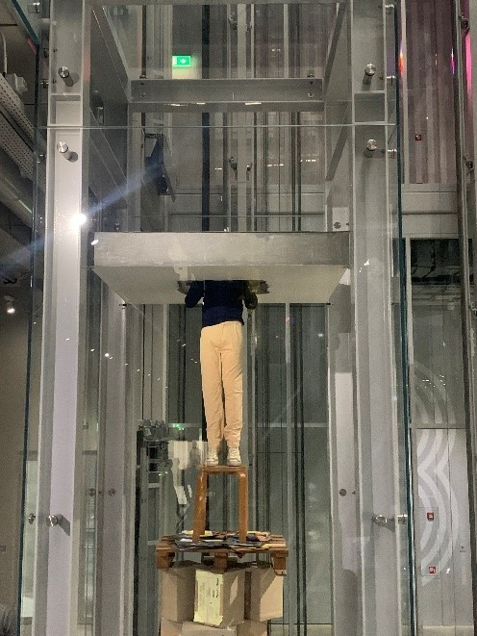
GOUDEN DRADEN OP LEERAVONTUUR & WELKE STRAATWAARDE KAN DE MMI HEBBEN?

Slide 6
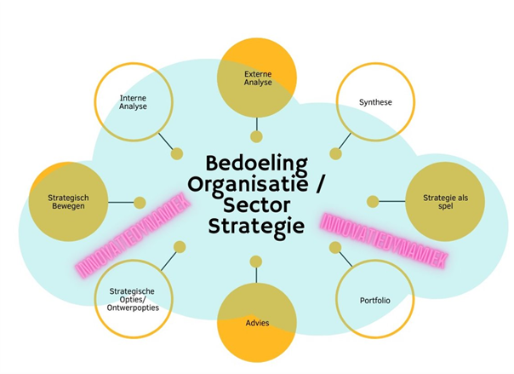
Notes:
We hebben 8 modules. Bij de module ‘strategisch innoveren in maatschappelijke organisaties’ besteden we aandacht aan de thema’s in de gele bollen.

Slide 7
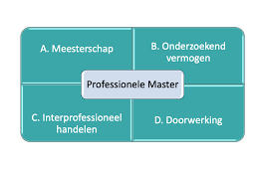
Professionele Master Standaard

Slide 8
Aantoonbaar & voelbaar rendement
Erkende titel Master of Arts
Toegenomen professionaliteit
Meer invloed
Katalysator voor eigen loopbaan
Lidmaatschap alumni-netwerk
Een gekwalificeerde ‘aanjager voor innovaties’ en ‘gerealiseerde impact’ in en tussen organisaties
Participatief, interventionistisch gedegen onderzoek

Slide 9
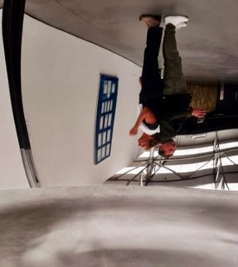
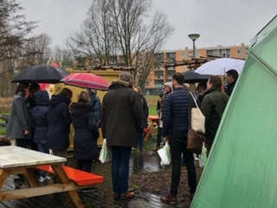
Algemene informatie
NVAO geaccrediteerd
We bestaan ruim 25 jaar
Gevarieerde instroom
Didactische visie ; studenten aan het roer & samen weet je meer
Structureel hoge studenttevredenheid
Levens veranderende opleiding

Slide 10
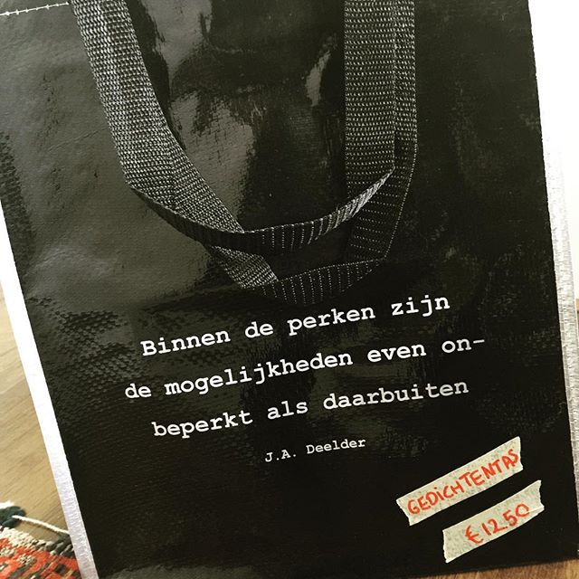
Conferenties & kosten
Modulaire opbouw
Studielast 67,5 EC – 26 maanden leeravontuur (= gemiddeld 15 uur per week studieplezier )
Locatie Rotterdam – lesdag donderdag, 1 x per week
Locatie Nijmegen – lesdag wo do vrij, 1 x per maand
Je kunt ook modules volgen op beide locaties
Niet bekostigd - Prijs per jaar (‘23):
Jaar 1: 12 mnd, 32,5 EC: € 11.950
Jaar 2 14 mnd, 35 EC: € 13.950

Slide 11
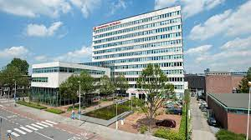
Locaties
HAN: Groenewoudseweg 1 Nijmegen
Hogeschool Rotterdam: Museumpark 40 Hoogbouw

